Slide 1
Ríša: Rastliny (PLANTAE)
PODRÍŠA: NIŽŠIE RASTLINY – riasy (ALGAE)
(Thallobionta) telo=stielka=thallus – nepravé orgány
PODRÍŠA: VYŠŠIE RASTLINY
(Cormobionta) telo=kormus – pravé orgány

Slide 2
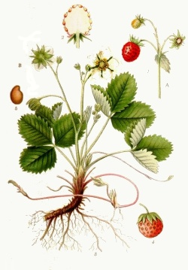
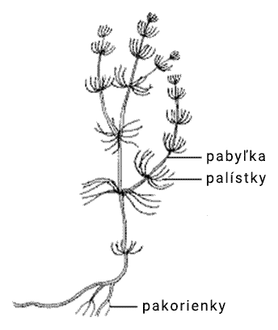
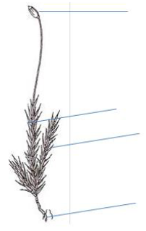
stielka=thallus kormus
výtrusnica
spórangium
Stopka=seta
Palístky=
fyloidy
Pabyľka=
kauloid
Pakorienky=
rizoidy

Slide 3
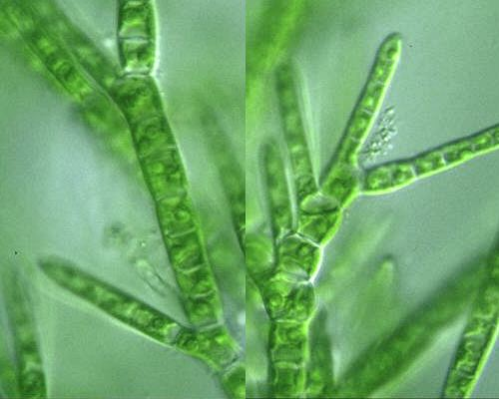
R I A S Y
( Algae )

Slide 5
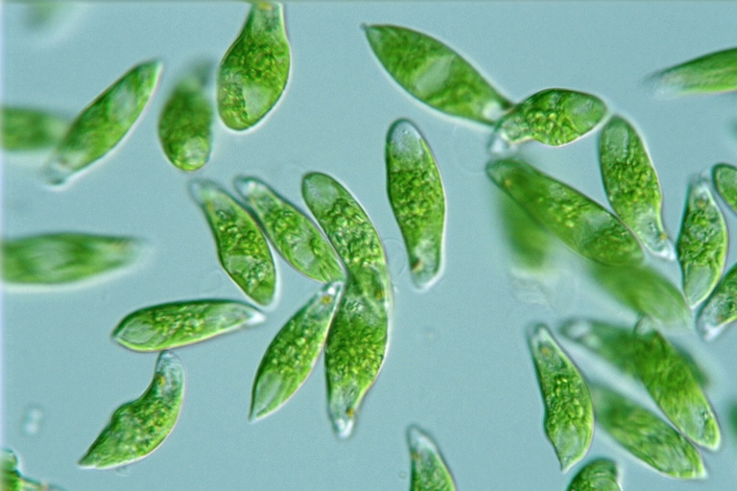
Typy stielok:
1.Jednobunkové riasy:
a) bičíkatý – monádoidný - pohyblivý
- Eugléna zelená

Slide 6
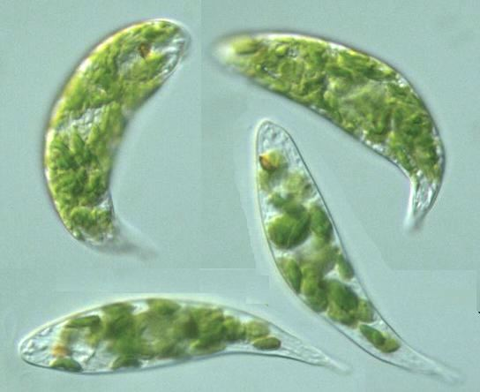

Slide 7
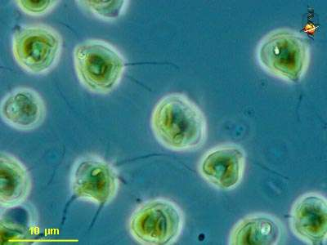
b) meňavkovitý– améboidný – pohyblivý
- Chrysamoeba

Slide 8
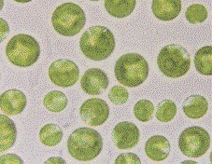
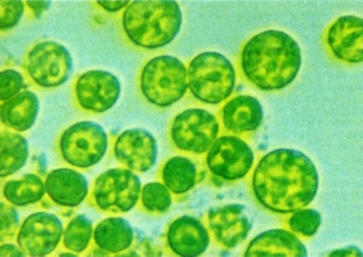
c) bunkový– kokálny – nepohyblivé
- Chlorella

Slide 9
2.Mnohobunkové riasy – telo tvoria vlákna
vláknitý typ – trichálny – najčastejší
– bunky majú jedno jadro
– Chetofóra

Slide 10
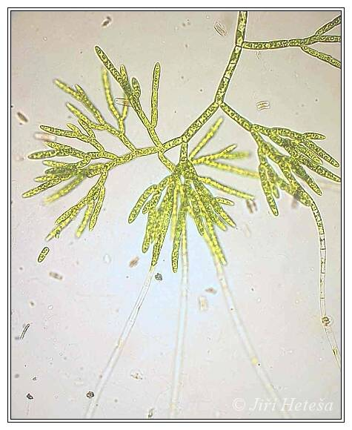
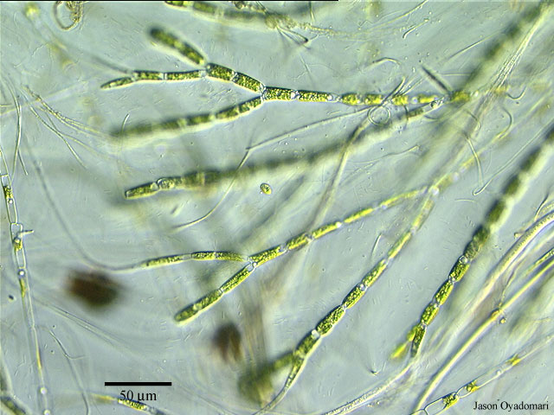

Slide 11
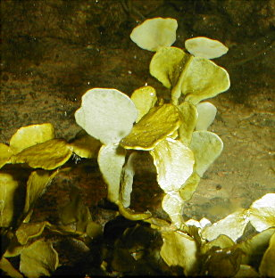
b) rúrkovitý typ – sifonálny – bez priehradok - 1 veľká bunky s viacerými jadrami
– Halimeda

Slide 12
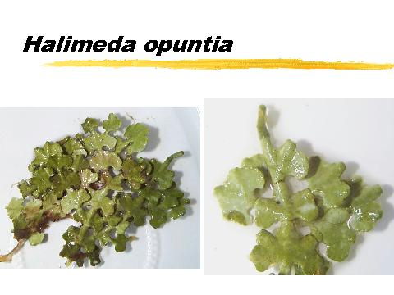

Slide 13
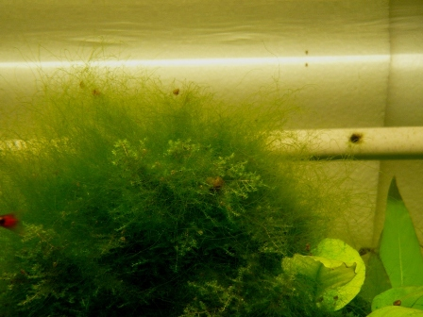
c) sifonokládiový – bunky majú viac jadier
– Žabí vlas

Slide 14
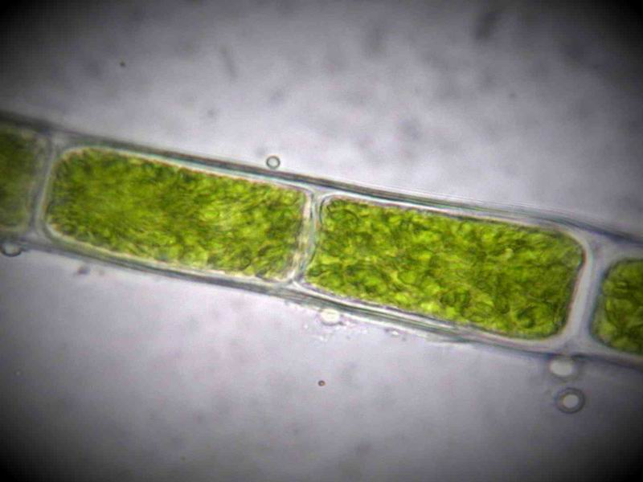

Slide 15
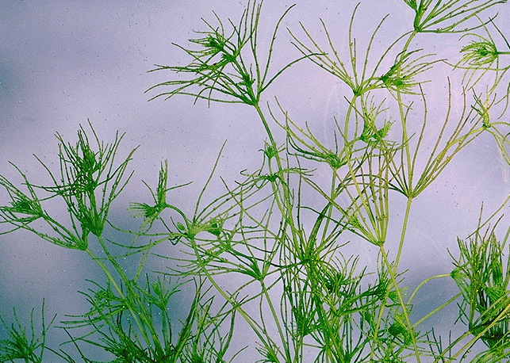
d/ pletivový -telo je rozlíšené na pakorienky /rhizoidy/, pabyľku /cauloid/ , palístky /fyloidy/
- Chara

Slide 16
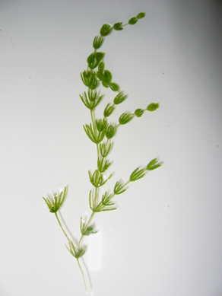
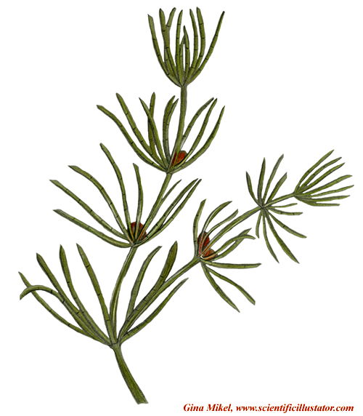

Slide 17
  Rozmnožovanie
  1. nepohlavné
  – mitóza – jednobunkové riasy
  - výtrusy – spóry
  - vegetatívne – úlomkami stielky

Slide 18
2. pohlavné – splývanie pohlavných buniek =
gamét:
a) izogamia – splývajú 2 pohyblivé gaméty
rovnakého tvaru a veľkosti
b) anizogamia - splývajú 2 pohyblivé gaméty
rozdielneho tvaru a veľkosti
c) oogamia – splýva 1 väčšia nepohyblivá a 1
menšia pohyblivá gaméta

Slide 19
Rodozmena
- typická pre riasy = striedania pohlavnej a
nepohlavnej generácie
- pohlavná generácia = gametofyt /G/ - je haploidná /n/
haploidná stielka zabezpečuje tvorbu pohlavných buniek – gamét – ich splynutím –zygota /2n/
- nepohlavná generácia = sporofyt /S/ - je diploidná /2n/
diploidná stielka – tvorba výtrusov – spór
1. rovnakotvará – izomorfná – S a G sú morfologicky
rovnaké
2. rôznotvará – heteromorfná – S a G sa tvarom líšia

Slide 20
Systematicky sa riasy rozdeľujú na oddelenia – rovnaká vnútorná stavba, prítomnosť špecifických farbív, typ stielky a i.
Systém rias:
Oddelenie: červené riasy /Rhodophyta/
Oddelenie: rôznobičíkaté riasy /Heterokontophyta/
Oddelenie: červenoočká /Euglenophyta/
Oddelenie: zelené riasy /Chlorophyta/
Oddelenie: kryptomonády /Cryptophyta/
Oddelenie: panciernatky /Dinophyta/

Slide 21
Oddelenie: červené riasy
- červené farbivo – fykoerytrín – sfarbuje stielky do červena alebo červenohneda
- chlorofyl a,d
- pri fotosyntéze nevzniká škrob /ako pri siniciach/
- rozmnožujú sa – nepohlavne – spórami; vyššie organizované – rodozmena
- žijú prevažne v moriach – vláknité, alebo pletivové stielky- sladkovodné – žabie semä – čisté, pramenité vody
- morské riasy môžu žiť do 100m hĺbky a viac/zriedkavo/
- význam – potravina, lekárske účely, produkt – agar – tuhé živné pôdy – mikrobiológia-
na kultiváciu mikroorganizmov a v potravinárstve – výroba želatiny

Slide 22
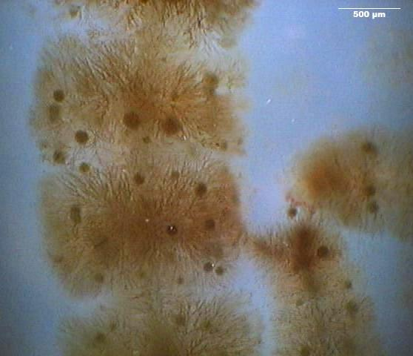

Slide 23
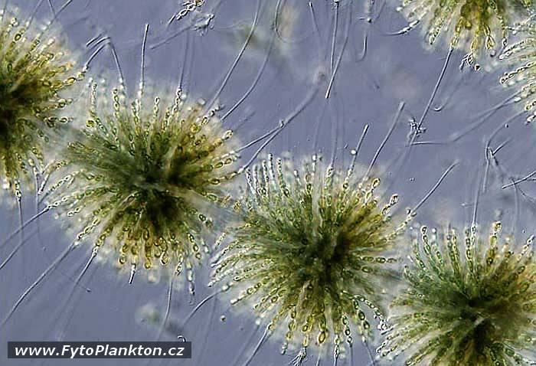

Slide 24
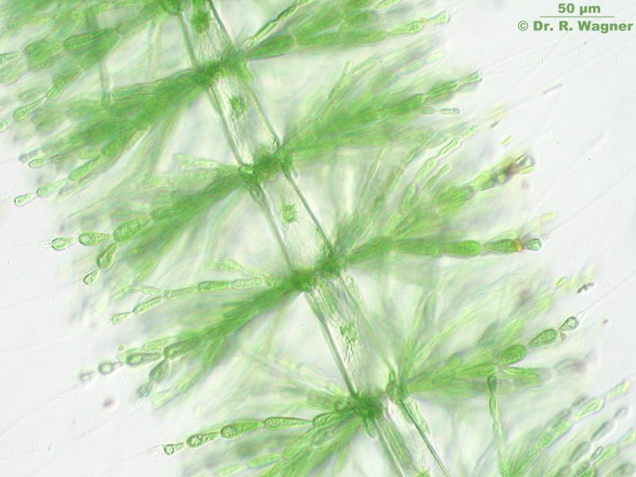
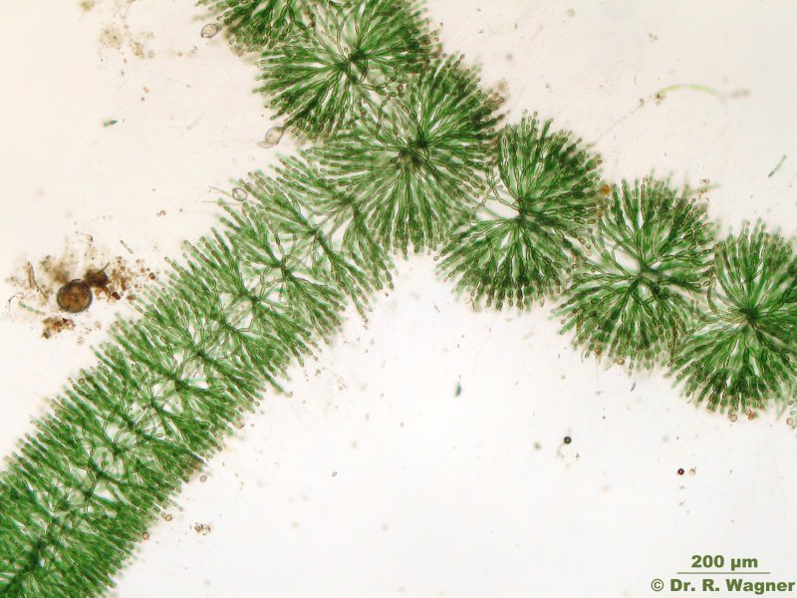

Slide 25
Oddelenie: rôznobičíkaté riasy
- spravidla 2 nerovnako dlhé bičíky
- chlorofyl a,c
- hnedé farbivo – fukoxantín
- stielka – jednobunková – pohyblivá, alebo nepohyblivá, alebo mnohobunková makroskopická stielka – pletivový typ – pakorienky, palístky, pabyľka
- sladkovodné aj morské
Najvýznamnejšie triedy:
rozsievky
hnedé riasy – chaluhy

Slide 26
Trieda: rozsievky
- mikroskopické jednobunkové riasy – žijú jednotlivo,
alebo v kolóniách
- majú vždy pevnú ozdobnú schránku /bunková stena
je inkrustovaná SiO2/
- rozmnožovanie – nepohlavne pozdĺžnym delením –
každá z dcérskych buniek dostane jednu časť
schránky od materskej bunky a druhú si vytvorí
(ak sú minimálne – s p ó r y)
- najrozšírenejšia skupina rias v prírode –
v sladkých vodách, moriach, v pôde
- uplatňujú sa aj pri hodnotení kvality vôd
- fosílne usadeniny schránok vytvárajú horninu –
diatomit

Slide 27
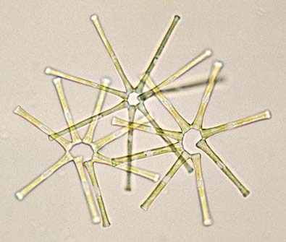

Slide 28
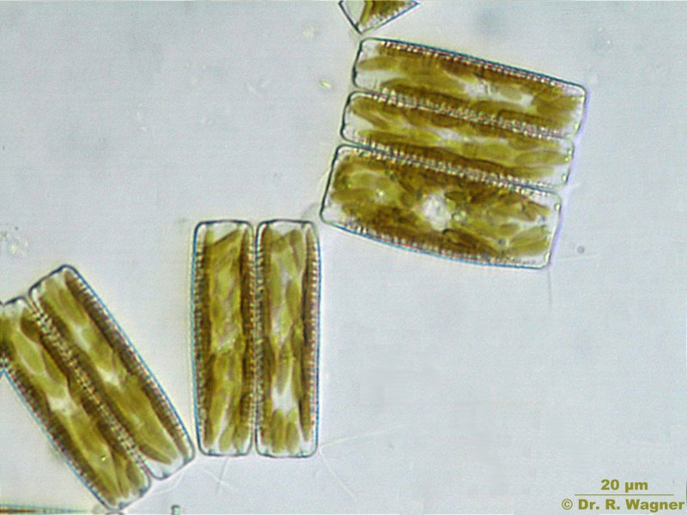

Slide 29
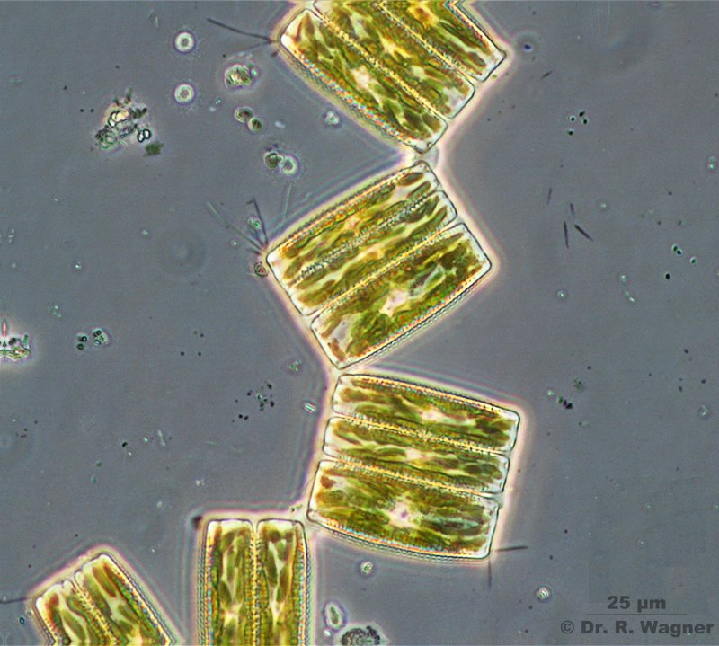

Slide 30
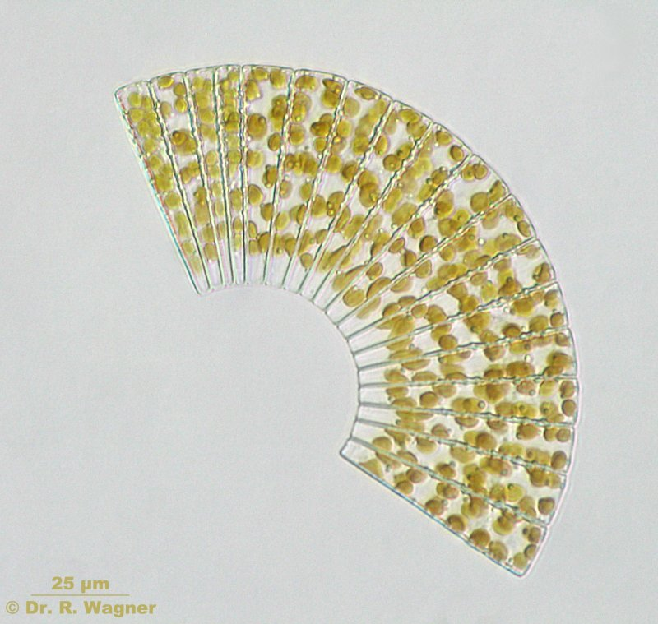

Slide 31
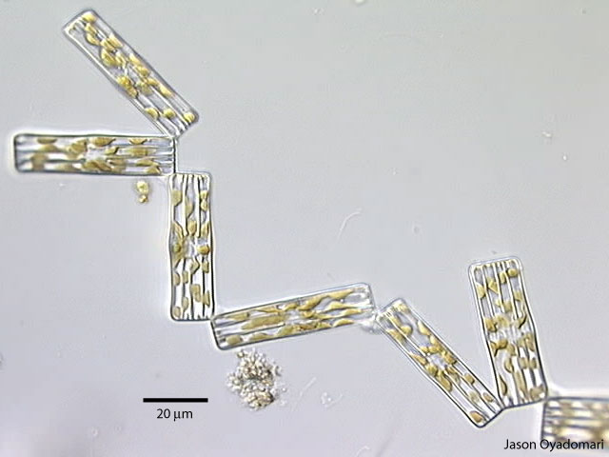

Slide 32
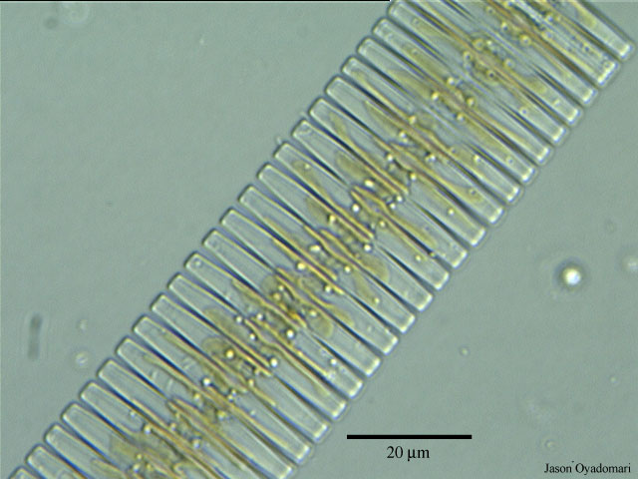

Slide 33
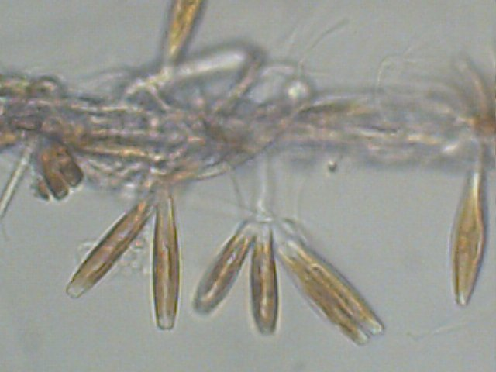

Slide 34
Trieda: hnedé riasy – chaluhy
- stielky sú vždy mnohobunkové – makroskopické, niekoľko metrov – pletivový typ
- morské riasy, až na malé výnimky – morské pobrežie
- význam – hnojivo, krmivo, výroba jódu a potaše /K2CO3/, príprava jedál – v Japonsku a Číne – pre vysoký obsah bielkovín
- najrozšírenejšia – chaluha sargasová – niekoľko m dlhá stielka

Slide 35
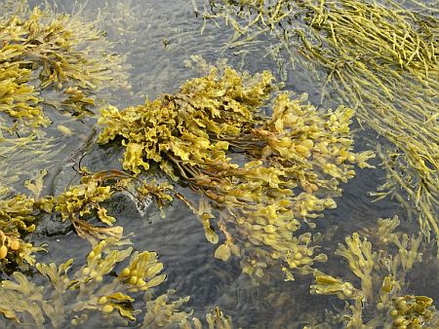

Slide 36
Oddelenia: červenoočká, kryptomonády, panciernatky
- jednobunkové, 1 alebo 2 bičíky
- osídľujú všetky biotopy, významná súčasť morského a sladkovodného planktónu
- najstaršie organizmy na Zemi
- podľa prevažujúceho spôsobu výživy sa uvádzajú aj v rastlinných aj v živočíšnych systémoch

Slide 37
Oddelenie: červenoočká - Euglenophyta
- pomerne veľké jednobunkové bičíkovce – bičíky vo fľaškovitom útvare = ampula
– na povrchu tuhá, alebo pružná pelikula –
umožňuje premenlivý tvar tela
- červená očná škvrna – v cytoplazme, obsahuje karotenoidy, olejové kvapky
- najrozšírenejšia – Eugléna zelená /Euglena viridis/- pozdľžne delenie

Slide 40
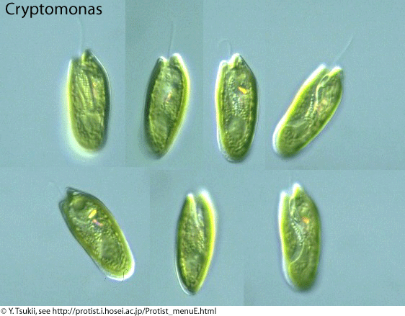
Oddelenia: kryptomonády panciernatky

Slide 41
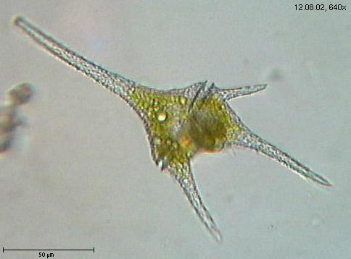
rožkovka

Slide 42
Oddelenie: zelené riasy – Chlorophyta
- najbohatšia skupina rias
- fylogenetické hľadisko - východiskový bod vývojovej línie zelených rastlín – spoločné
– kombinácia pigmentov – a,b, beta karotén,
xantofyly
- celulózna b.stena, viacvrstvová
- zásobnou látkou je škrob
Podľa stavby stielky a spôsobu rozmnožovania sa rozdeľujú na triedy:
1. vlastné zelené riasy
2. spájavky
3. chary

Slide 43
Trieda: vlastné zelené riasy
- majú všetky typy stielok /okrem améboidnej/
jednobunkové aj mnohobunkové
osídľujú všetky vodné biotopy
spolu so sinicami sú hlavnými producentmi organickej hmoty vo vodách

Slide 44
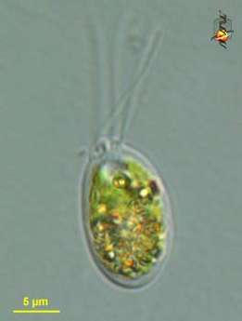
Typy stielok:
bičíkatá
– jednotlivo- cartéria

Slide 45
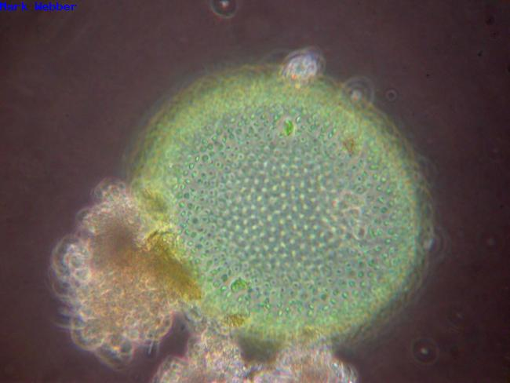
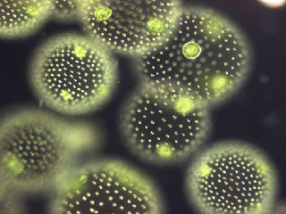
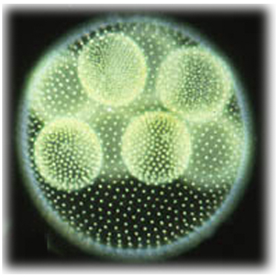
v kolóniách – váľač

Slide 46
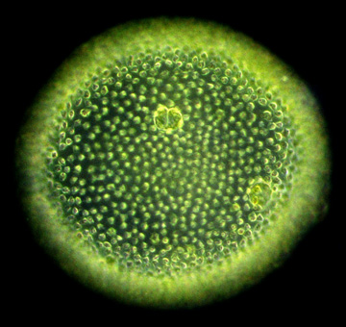

Slide 47
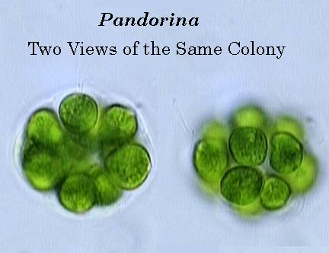
v cenóbiách- pandorína

Slide 48
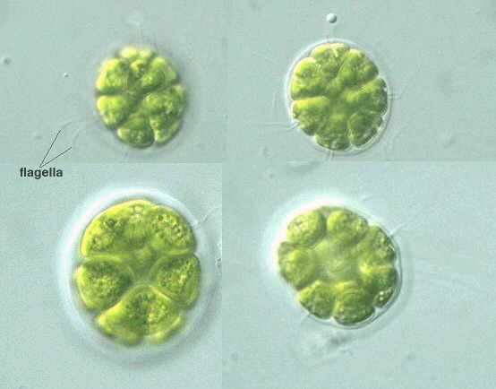

Slide 49
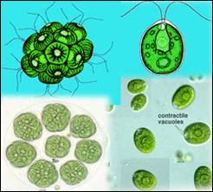

Slide 50
bunková – chlorela

Slide 51
vláknitá - morský šalát, chetofóra

Slide 52
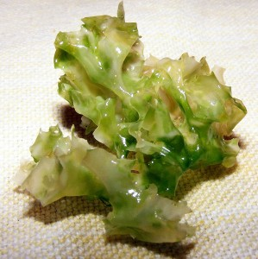
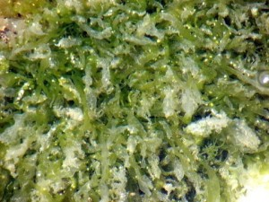

Slide 53
rúrkovitá – halimeda

Slide 54
sifonokládiová - žabí vlas

Slide 55
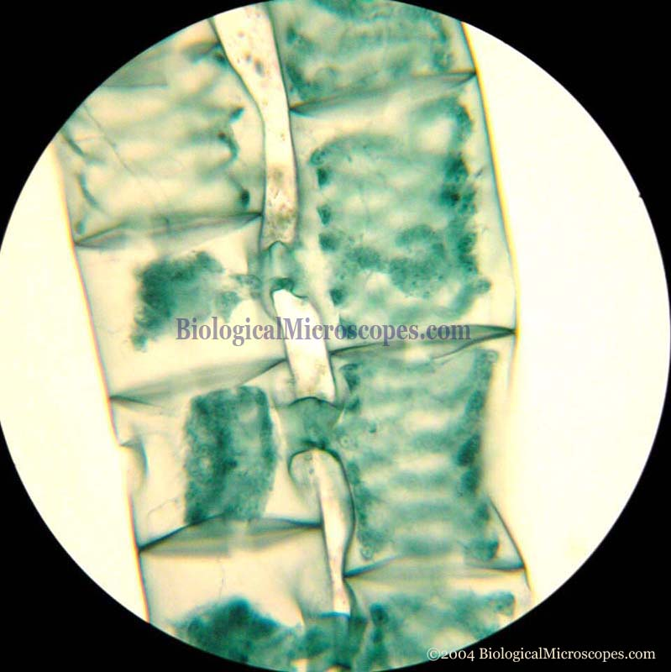
Trieda: spájavky
- jednobunkové alebo vláknité
- iba v sladkých vodách
- zvláštny typ pohlavného rozmnožovania –
spájanie = konjugácia

Slide 56
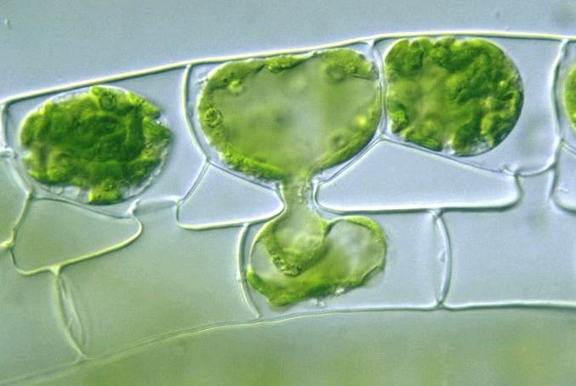
závitnicovka /Spirogyra/- bunková stena nedelená

Slide 57
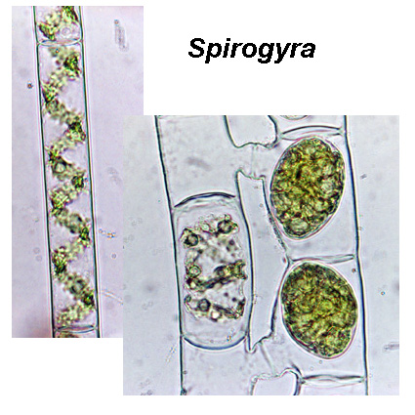

Slide 58
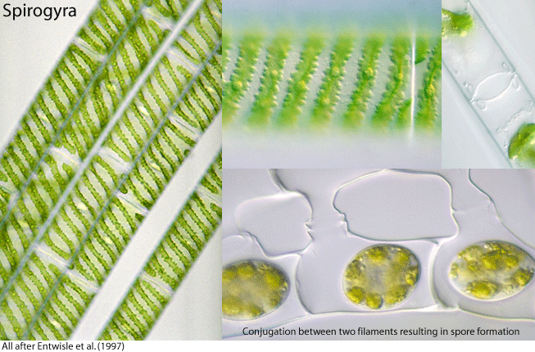

Slide 59
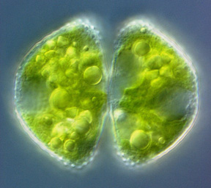
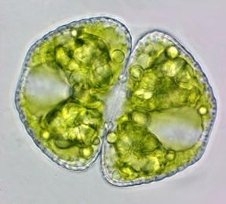
Cosmarium - bunková stena delená - zárez

Slide 60
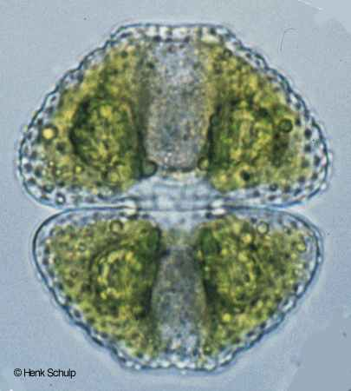

Slide 61
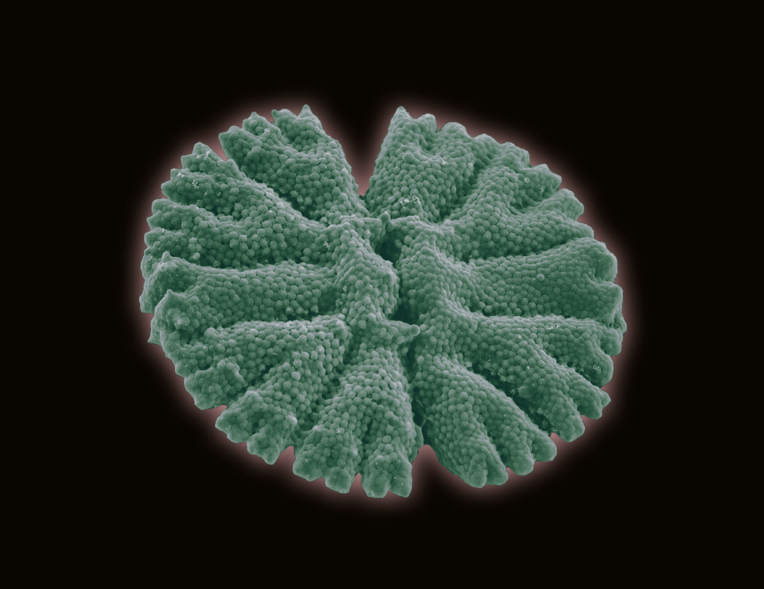

Slide 62
Trieda: chary
- makroskopické stielky /1m / – pletivový typ – dlhšie články a krátke uzly – na nich praslen palístkov
- najdokonalejší vývojový stupeň zelených rias
- nerastú v moriach – sladké a slanosladké vody

Slide 64
Význam rias
- producenty biomasy a kyslíka
- sladkovodné – mikroskopické rozmery, pri
premnožení môžu negatívne ovplyvniť kvalitu vody vo vodných
nádržiach – spolu so sinicami vytvárajú vodný kvet;- morské –
- hnedé riasy /chaluhy/ – potraviny, krmivo pre
živočíchy, hnojivo, výroba jódu spaľovaním
- agar - v medicíne /živné pôdy/, farmaceutický priemysle
/želatínové obaly liekov/, potravinársky priemysel /želatína/, - - v textilnom priemysle – impregnácia látok
- rozsievky – rozsievková zemina – pridáva sa do nej
nitroglycerín – výroba dynamitu
- prekryštalizovaním vzniká rozsievková bridliva – výroba
brúsok
- fosílne usadeniny schránok vytvárajú horninu – diatomit

